Slide 1
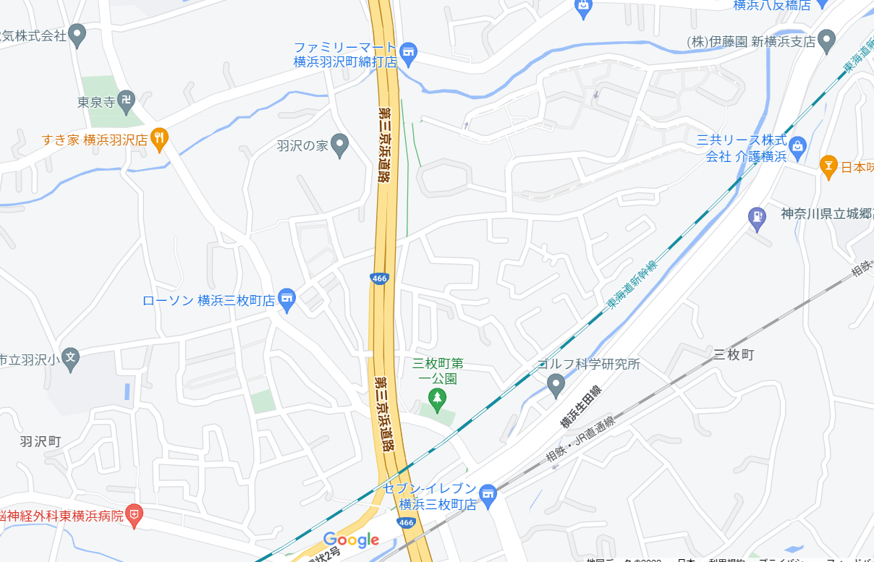
近隣有料駐車場のご案内
宮向団地

Slide 2

当館駐車場について
当館を団体でご利用いただく場合に、2台以上の駐車場利用のご要望をいただいておりますが、引き続き１団体２台を上限にご利用いただきますよう、よろしくお願いいたします。
なお、個人でご利用いただく場合、申し訳ございませんが駐車場はご利用いただけません。お車でご来館の場合は、近くの有料駐車場をご利用ください。
路上駐車は近隣のご迷惑となりますので、ご遠慮いただきますよう、よろしくお願いいたします。
車いすご利用の方は、スタッフにお声かけください。
羽沢スポーツ会館運営委員会

Slide 3







近隣有料駐車場のご案内
至新横浜
（環状２号線）
至港北（第三京浜道路）
タイムズ
羽沢町第２ 450ｍ（６台）
東泉寺
現在地
羽沢スポーツ会館
宮向団地
至新横浜駅
ローソン
階段
コインパーキング
350ｍ（8台）
羽沢の家
GSパーク
横浜羽沢 550ｍ（14台）
コインパーキング
横浜羽沢町 300ｍ（7台）
東海道新幹線
ローソン
相鉄線・JR線
羽沢小学校
至小田原駅
至横浜国大駅

Slide 4
近隣有料駐車場のご案内
至新横浜
（環状２号線）
至港北（第三京浜道路）
タイムズ
羽沢町第２ 450ｍ（６台）
東泉寺
現在地
羽沢スポーツ会館
宮向団地
至新横浜駅
ローソン
階段
コインパーキング
350ｍ（8台）
羽沢の家
GSパーク
横浜羽沢 550ｍ（14台）
コインパーキング
横浜羽沢町 300ｍ（7台）
東海道新幹線
ローソン
相鉄線・JR線
羽沢小学校
至小田原駅
至横浜国大駅

Slide 5
近隣有料駐車場のご案内
至新横浜
（環状２号線）
至港北（第三京浜道路）
タイムズ
羽沢町第２ 450ｍ（６台）
東泉寺
現在地
羽沢スポーツ会館
宮向団地
至新横浜駅
ローソン
階段
コインパーキング
350ｍ（8台）
羽沢の家
GSパーク
横浜羽沢 550ｍ（14台）
コインパーキング
横浜羽沢町 300ｍ（7台）
東海道新幹線
ローソン
相鉄線・JR線
羽沢小学校
至小田原駅
至横浜国大駅

Slide 6
近隣有料駐車場のご案内
至新横浜
（環状２号線）
至港北（第三京浜道路）
タイムズ
羽沢町第２ 450ｍ（６台）
東泉寺
現在地
羽沢スポーツ会館
宮向団地
至新横浜駅
ローソン
階段
コインパーキング
350ｍ（8台）
羽沢の家
GSパーク
横浜羽沢 550ｍ（14台）
コインパーキング
横浜羽沢町 300ｍ（7台）
東海道新幹線
ローソン
相鉄線・JR線
羽沢小学校
至小田原駅
至横浜国大駅

